Slide 1
Proceso licitatorio para la adjudicación de los Contratos para la Exploración y Extracción
Septiembre 2018

Slide 2
Introducción
La Comisión Nacional de Hidrocarburos, a través de la Unidad de Contratación de Actividades de Exploración y Extracción organiza e implementa los siguientes procesos de licitación:
Rondas. Para adjudicar Contratos para la Exploración y Extracción de Hidrocarburos
Para la selección de un socio para Pemex con el objeto de llevar a cabo actividades de Exploración y Extracción de Hidrocarburos

Slide 3
Proceso para emitir la Convocatoria de Licitación
SENER
SENER
CNH
CNH
Notifica a la CNH, intención para que se convoque a licitación, y solicita la asistencia técnica para seleccionar las Áreas Contractuales
Determina e informa a la CNH Áreas Contractuales a licitar
Prepara paquete de datos
Apertura de Cuarto de Datos
SHCP
Emite opinión sobre modelo contractual
SENER
SENER
CNH
Definido el Modelo Contractual, determina los Términos y Condiciones Técnicos, y solicita las condiciones económicas relativas a los términos fiscales y mecanismo de adjudicación
Integra información de Contrato
Proporciona la asistencia técnica para selecciona las áreas
SENER
Solicita opinión sobre modelo contractual
CNH
No
Emite opinión sobre modelo contractual
SENER
Asistencia técnica adicional
Analiza información y opciones de áreas a licitar
SHCP
Sí
Analiza la información proporcionada
Continúa...
SHCP
SHCP
Solicita a SENER o CNH, la información técnica adicional que considere necesaria
Remite condiciones económicas para el contrato y mecanismo de adjudicación
CNH
Información adicional
Entrega la información técnica solicitada
Sí
No
* Se requiere una sesión de Órgano de Gobierno

Slide 4
Proceso para emitir la Convocatoria de Licitación
SENER
Recibida la información fiscal de los CCE, integra Proyecto de Lineamientos técnicos
SENER
COFECE
SENER
SHCP
Solicita opinión a COFECE sobre precalificación y mecanismo de adjudicación, y adjunta un proyecto de Bases de Licitación
Emite opinión
Analiza respuesta de COFECE
Responde a opinión de COFECE.
SENER
SE
SENER
…Continúa
Solicita opinión sobre contenido nacional.
Emite opinión sobre Contenido Nacional
Remite a CNH la información a que se refiere el artículo 35 del Reglamento de la Ley de Hidrocarburos para la emisión de la convocatoria y las Bases
SENER
CNH
Solicita Proyecto de Bases de Licitación
Proyecto de Bases de Licitación y lo remite a la SENER
CNH
Integra Bases y CEE
CNH
Aprueba Convocatoria y Bases de Licitación
Publicación en DOF
Convocatoria

Slide 5
Disposiciones Transparencia
Las Bases de Licitación prevén que salvo disposición en contrario, los Interesados y los Licitantes deben abstenerse de entrar en contacto con cualquier servidor público de la CNH o de cualquier otra institución involucrada en la Licitación, a fin de intentar obtener información o aclaración respecto de cualquier tema relativo a la Licitación o de influenciar en el proceso de la misma.
Las Bases prevén como causal para desechar las Propuestas:
El involucramiento de cualquier Interesado o Licitante en actos tendientes a influir indebidamente en el resultado de la Licitación.

Slide 6
Disposiciones Transperencia
Todos los servidores públicos de la CNH suscribieron un Compromiso de confidencialidad respecto de la información a la que tengan acceso en el desempeño de sus funciones. Cabe mencionar que estos compromisos son públicos, y están disponibles en el pagina de Internet de la CNH, a partir de Director General, en el siguiente vínculo:
https://transparencia.cnh.gob.mx/home/compromiso-de-confidencialidad/index.html
Los servidores públicos de la CNH, con nivel de Director General en adelante suscribieron una declaración de conflicto intereses, misma que se puede ser consultada en el siguiente vínculo electrónico:
https://transparencia.cnh.gob.mx/home/declaracion-de-intereses/index.html
A lo largo de todo el proceso, se tiene un buzón electrónico para recibir los comentarios de la sociedad.
La información de cada Licitación se encuentra disponible en la Página Electrónica:https://rondasmexico.gob.mx/

Slide 7
Reglas y Disposiciones Generales de las Licitaciones en materia de Hidrocarburos
A los procedimientos licitatorios en materia de hidrocarburos NO LES SON APLICABLES la Ley de Obras Públicas y Servicios relacionados con las mismas, la Ley de Adquisiciones, Arrendamientos y Servicios del Sector Público, ni las Disposiciones que deriven de dichas leyes.
Cada licitación es coordinada y ejecutada por un Comité Licitatorio. El Coordinador y el Secretario son designados por el Órgano de Gobierno, a propuesta de su Comisionado Presidente. Asimismo, dicho Comité se integra por los servidores públicos que para tal efecto designe el Comisionado Presidente, tomando en consideración las características particulares de la Licitación.
De cada acto o etapa de la Licitación se levantará un acta o el documento que se indique en cada caso.

Slide 8
Reglas y Disposiciones Generales de las Licitaciones en materia de Hidrocarburos
En los procesos licitatorios para la selección de un socio para Petróleos Mexicanos, la empresa productiva del Estado tiene la siguiente participación:
Opina favorablemente respecto de los elementos técnicos, financieros, de ejecución y de experiencia que debieran reunir las Personas Morales que participen en la licitación, establecidos por la Sener;
Define el Acuerdo de Operación Conjunta, que validan las Secretarias de Energía y Hacienda y Crédito Público, y
Opina sobre la relación de empresas precalificadas.

Slide 9
Proceso Licitatorio
Publicación de Convocatoria y Bases
Acceso al Cuarto de Datos e Inscripción a la Licitación
Visitas a las Áreas Contractuales
Precalificación
Presentación y apertura de propuestas
Suscripción del contrato
Aclaraciones
POLÍTICA DE TRANSPARENCIA

Slide 10
Bases de Licitación y sus Modificaciones
Una vez publicadas las Bases de Licitación, existe la posibilidad de que éstas sean modificadas. Lo anterior con el objetivo de recibir retroalimentación de la industria.
Las modificaciones a las Bases de Licitación se efectúan en atención a las atribuciones de cada autoridad involucrada en el proceso licitatorio en cuestión.
No obstante todas las versiones a las distintas Bases de Licitación se publican en la página de http://rondasmexico.gob.mx/, incluyendo una versión comparada.

Slide 11
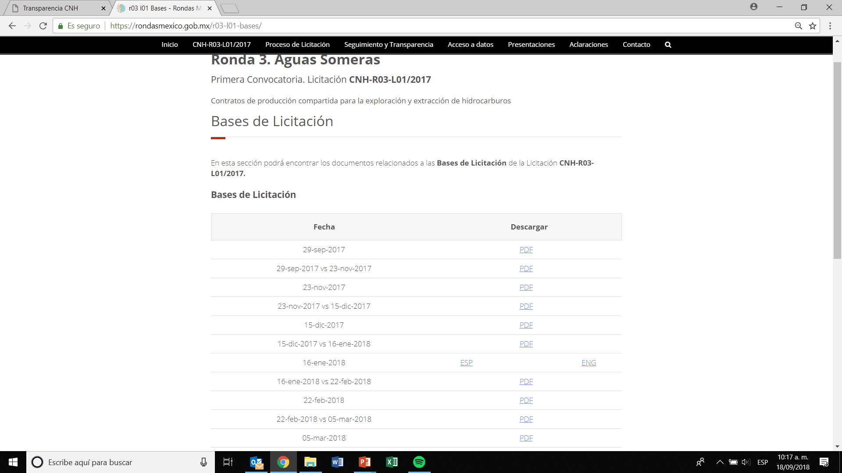
Bases de Licitación y sus Modificaciones

Slide 12
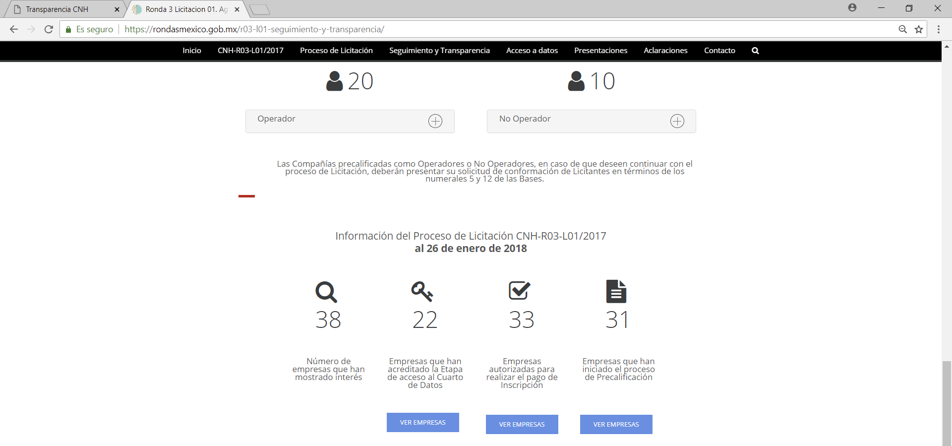
Interesados
Los nombres de las empresas Interesadas en participar en la Licitación se publicaran en la página de rondasmexico, se desplegará un menú en el cual deberá seleccionar el proceso licitatorio de su interés, en la opción de “Seguimiento y Transparencia” se desplegara información relacionada con el proceso de licitación, entre la que se encuentra:

Slide 13
Acceso al Cuarto de Datos
CNIH
Requisitos:
Solicitud Acta Constitutiva Poder e identificación del representante legal
Se debe realizar el pago del aprovechamiento correspondiente, el monto depende la información de la licitación
El pago del cuarto de datos incluye:
Licencia de uso de la información
Visitas al Cuarto de Datos físico
El CNIH valida al Comité Licitatorio el acceso al CD de los Interesados y los autoriza para realizar el pago de inscripción a la Licitación

Slide 14
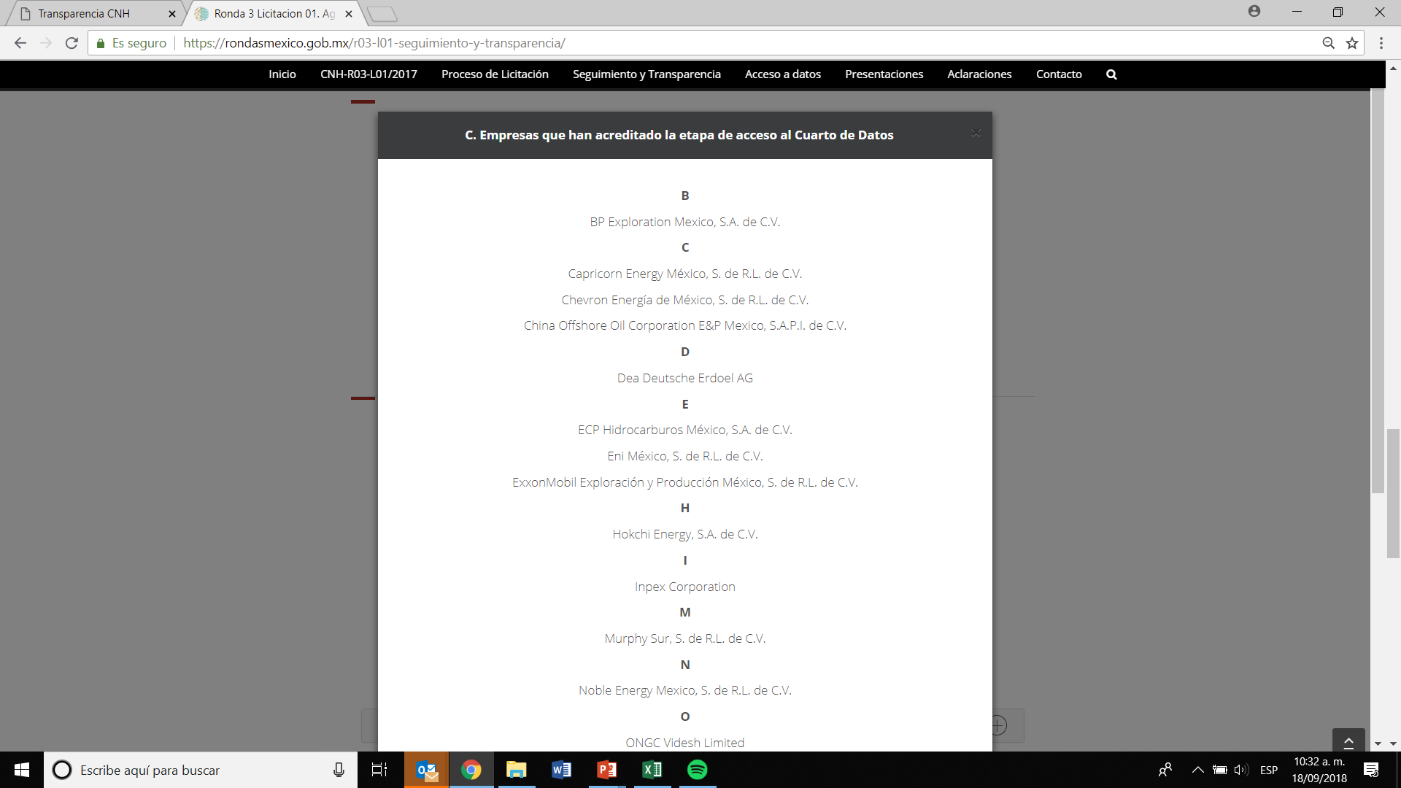
Acceso al Cuarto de Datos
A fin de conocer los nombres de las empresas, se debe seleccionar el apartado “ver empresas”:
POLÍTICA DE TRANSPARENCIA

Slide 15
Visitas a las Áreas Contractuales
Son optativas
Pueden asistir los Interesados que hayan cubierto el acceso a la información del Cuarto de Datos
Se publican:
Fechas de las visitas
Reglas de seguridad
Logística
Lista de asistencia
POLÍTICA DE TRANSPARENCIA

Slide 16
Inscripción a la Licitación
Requisitos:
Enviar un escrito libre donde manifiesten su interés de participar en la Licitación acompañado del Anexo “A” Suplemento de la Licencia de uso de la información relativa a la Licitación.
Solo los Operadores-Interesados deben acreditar el acceso a la información del Cuarto de Datos.
Realizar el pago del aprovechamiento correspondiente a la inscripción.
Adjuntar el comprobante de pago.
POLÍTICA DE TRANSPARENCIA

Slide 17
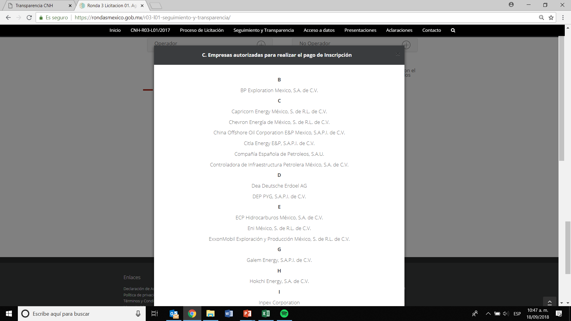
Inscripción a la Licitación
A fin de conocer los nombres de las empresas, se debe seleccionar el apartado “ver empresas”:
POLÍTICA DE TRANSPARENCIA

Slide 18
Aclaraciones
Se establecen 3 etapas de aclaraciones:
Pago para el acceso a la información del Cuarto de Datos.
Proceso de precalificación y conformación de licitantes.
Presentación y apertura de Propuestas, Adjudicación, Fallo y Contrato.
Interesado o no puede dar seguimiento a la Licitación
POLÍTICA DE TRANSPARENCIA

Slide 19
Precalificación. Documentación Legal
En la etapa de Precalificación, se revisa y evalúa la experiencia y capacidades técnicas, de ejecución, financieras y legales de cada Interesado.
Requisitos Técnicos, Legales y Financieros se revisan por la CNH.
Requisitos en materia de seguridad industrial y protección al medio ambiente, se lleva a cabo con el apoyo de la ASEA.
Procedencia de recursos financieros, se lleva a cabo con el apoyo de la UIF.
Sólo los Interesados inscritos en la Licitación pueden presentar los documentos para precalificar.
La recepción de documentos se video-grabada, y se lleva a cabo en presencia de un representante del Órgano Interno de Control de la CNH.
Al concluir la recepción, se levanta una minuta en donde consta la documentación que se recibió.
No se recibe documentación incompleta.

Slide 20
Precalificación. Documentación Legal
REQUISITOS LEGALES
Acta constitutiva
Facultades de representantes e identificaciones
Declaraciones de:
No inhabilitación
Conocer y aceptar la normatividad
Confidencialidad de la información

Slide 21
Precalificación. Criterios de Evaluación Técnica
Experiencia integral acreditable como Operador:
proyectos de exploración y/o extracción o
Inversiones de capital en proyectos de exploración y/o extracción
Experiencia en temas de seguridad industrial y protección al ambiente:
Descripción de sistema de gestión de seguridad operativa y protección ambiental
Constancia emitida por ASEA, certificaciones: OHSAS 18001, ISO 14001, API RP75, o la opinión de un especialista sobre la materia.

Slide 22
Precalificación. Criterios de Evaluación Técnica y financiera
Operador
Capital contable
Activos totales y una calificación crediticia de grado de inversión
No Operador
Deberá demostrar que cuenta con el capital contable establecido en la licitación

Slide 23
Precalificación. Procedencia de recursos financieros
UIF
Declaraciones fiscales de últimos dos años
Organigrama de principales directivos, identificaciones e información de cada uno de ellos
Declaraciones de:
Grupo comercial al que pertenece
Información de fuentes de fondeo
Socios o accionistas y principales directivos no han sido sentenciados por la comisión dolosa de algún delito

Slide 24
Resultados de la Precalificación
Una vez terminada la recepción de documentos, el Comité Licitatorio evalúa la documentación e información presentada, el resultado se presenta al Órgano de Gobierno para su resolución, y posteriormente, se notifica de forma electrónica al Interesado la constancia de Precalificación o no Precalificación.
Los “Licitantes Precalificados” se publican en rondasmexico.gob.mx
POLÍTICA DE TRANSPARENCIA

Slide 25
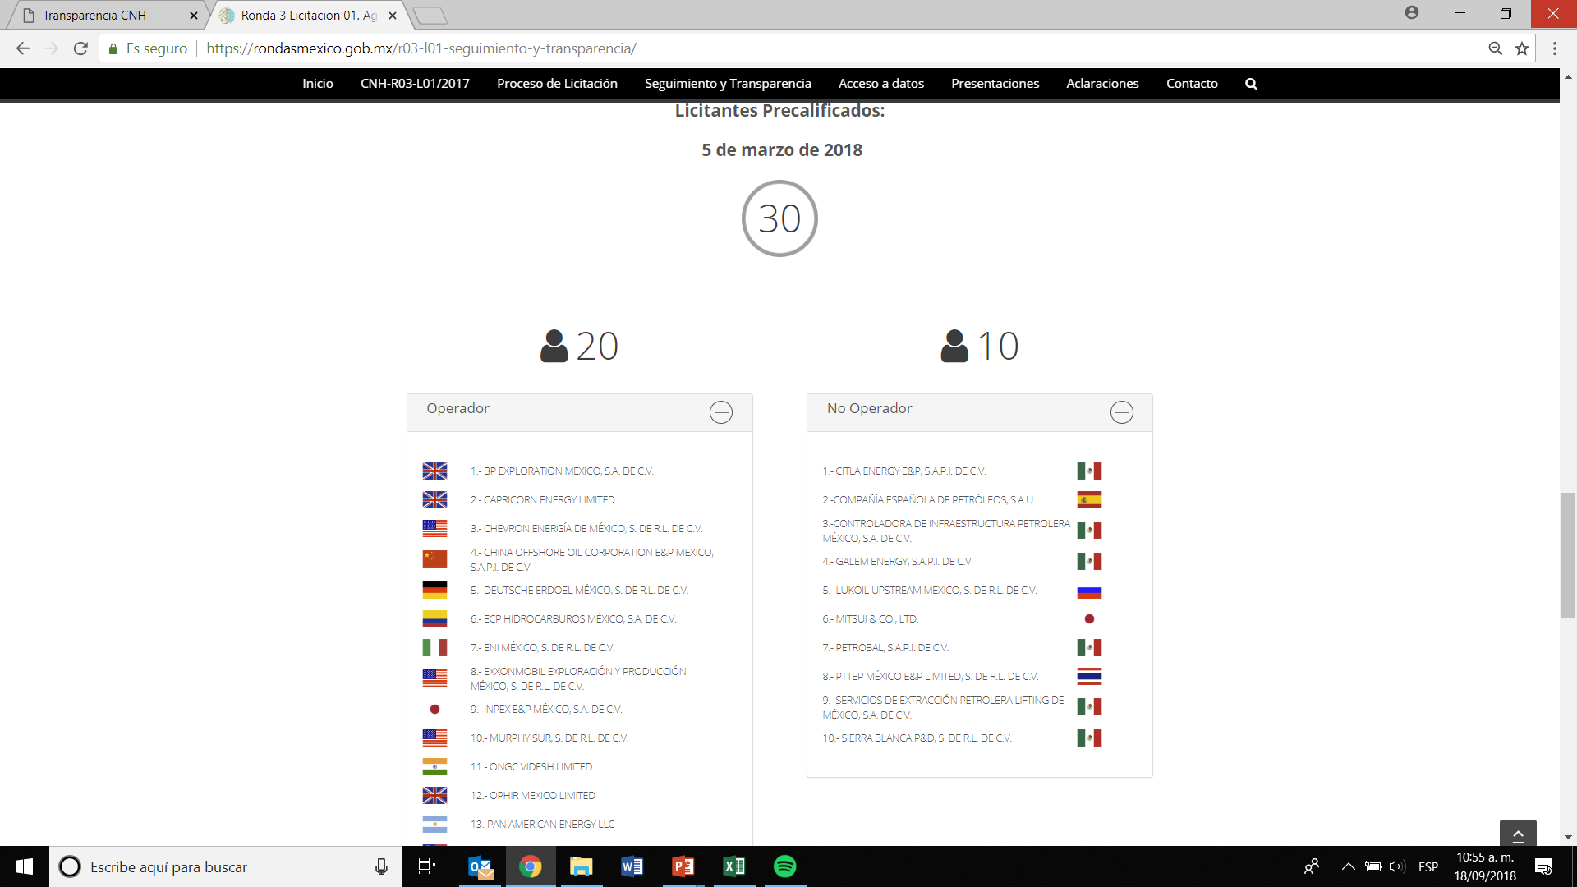
Resultados de la Precalificación
A fin de conocer los nombres de las empresas, se debe seleccionar el apartado “Licitantes Precalificados”:
POLÍTICA DE TRANSPARENCIA

Slide 26
Presentación y Apertura de Propuestas
Las Propuestas de los Licitantes se presentan, en el mismo orden en que se registran los representantes legales de los Licitantes a la entrada del evento, y en sobre cerrado que valida el Comité Licitatorio.
Las Propuestas son anunciadas en el mismo acto de presentación y apertura.
El Licitante Ganador es determinado de acuerdo al mecanismo que establece la SHCP.
El acto es transmitido por medios electrónicos, tiene la participación de un fedatario público que dará fe de dicho acto y el apoyo del Titular del Órgano Interno de Control.
El Comité Licitatorio emite un acta en donde indica al Licitante Ganador de cada Área Contractual, y el que ocupa el segundo lugar. El acta se publica en la Página Electrónica.
POLÍTICA DE TRANSPARENCIA

Slide 27
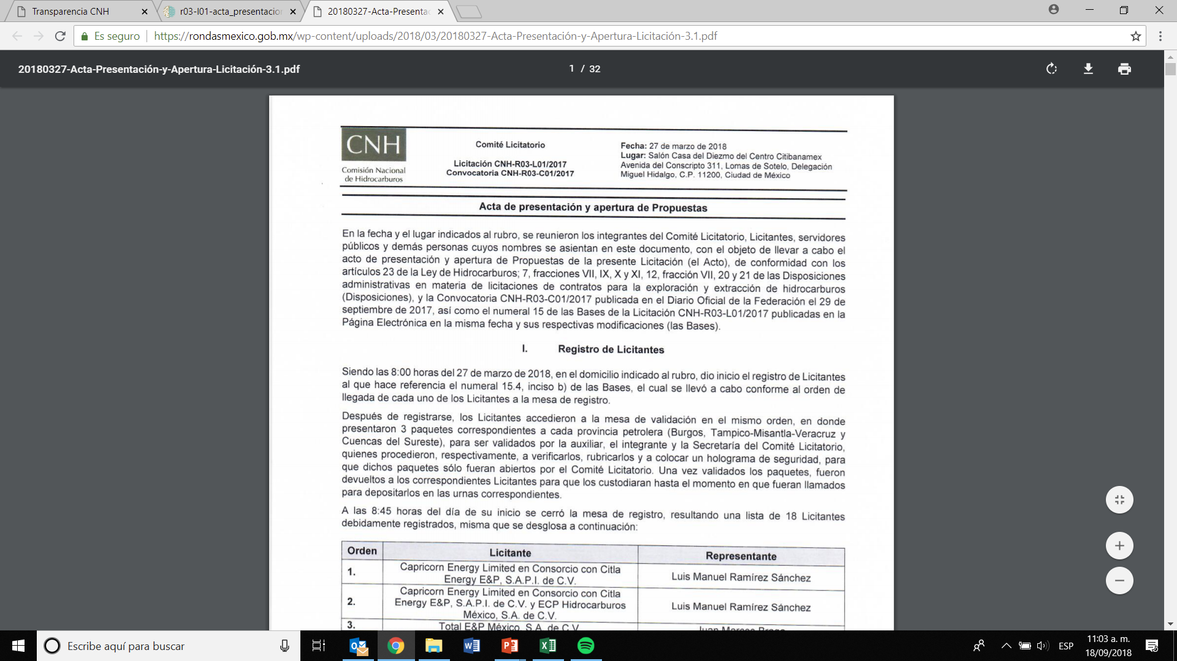
Acta de Presentación y Apertura de Propuestas
Para ver el Acta se debe ingresar a la página rondasmexico, “Proceso de licitación”, “Documentos de licitación” y “Acta de Presentación”, se encuentra en PDF descargable:
POLÍTICA DE TRANSPARENCIA

Slide 28
Suscripción de Contratos
Entrega de documentos
Acta constitutiva
Poderes
Constancia cumplimiento de obligaciones fiscales
RFC o equivalente
Borrador de las Garantías
En su caso plan provisional
Si el Licitante ganador constituye una sociedad de propósito específico se solicita la misma información
Licitante Ganador deberá actuar como obligado solidario.
Garantías: Corporativa y Cumplimiento; documentación registro Fondo
Aprobación fallo Órgano de Gobierno
Notificación del Fallo
Apertura de ofertas
Día 0
Publicación del Fallo DOF
Solicitud de documentos
Suscripción de Contratos
Solicitud de registro FMP
POLÍTICA DE TRANSPARENCIA

Slide 29
Resultados
Ronda 1
CNH-R01-L01/2014
EMPRESAS QUE MOSTRARON INTERÉS | EMPRESAS QUE SOLICITARON ACCESO AL CUARTO DE DATOS | PAQUETES DE DATOS ENTREGADOS | ACLARACIONES RESPONDIDAS | LICITANTES PRECALIFICADOS | CONTRATOS ADJUDICADOS
49 | 41 | 39 | 1120 | 25 (18 Individuales y 7 en Consorcio) | 2
CNH-R01-L02/2015
EMPRESAS QUE MOSTRARON INTERÉS | EMPRESAS QUE SOLICITARON ACCESO AL CUARTO DE DATOS | PAQUETES DE DATOS ENTREGADOS | ACLARACIONES RESPONDIDAS | LICITANTES PRECALIFICADOS | CONTRATOS ADJUDICADOS
36 | 36 | 29 | 193 | 14 (10 Individuales y 4 en Consorcio) | 3
CNH-R01-L03/2015
EMPRESAS QUE MOSTRARON INTERÉS | EMPRESAS QUE SOLICITARON ACCESO AL CUARTO DE DATOS | PAQUETES DE DATOS ENTREGADOS | ACLARACIONES RESPONDIDAS | LICITANTES PRECALIFICADOS | CONTRATOS ADJUDICADOS
96 | 90 | 64 | 1063 | 51 (33 Individuales y 18 en Consorcio) | 25
CNH-R01-L04/2015
EMPRESAS QUE MOSTRARON INTERÉS | EMPRESAS QUE SOLICITARON ACCESO AL CUARTO DE DATOS | PAQUETES DE DATOS ENTREGADOS | ACLARACIONES RESPONDIDAS | LICITANTES PRECALIFICADOS | LICITANTES CONFORMADOS | CONTRATOS ADJUDICADOS
31 | 23 | 21 | 239 | 26 (16 Operadores y 10 No Operadores) | 14 (7 Individuales y 7 en Consorcio) | 8

Slide 30
Resultados
Ronda 2
CNH-R02-L01/2016
EMPRESAS QUE MOSTRARON INTERÉS | EMPRESAS QUE ACREDITARON EL ACCESO AL CUARTO DE DATOS | ACLARACIONES RESPONDIDAS | LICITANTES PRECALIFICADOS | LICITANTES -MODIFICACIÓN- | CONTRATOS ADJUDICADOS
29 | 28 | 207 | 25 (20 Individuales y 5 en Consorcio) | 36 (20 Individuales y 16 en Consorcio) | 10
CNH-R02-L02/2016
EMPRESAS QUE MOSTRARON INTERÉS | EMPRESAS QUE ACREDITARON EL ACCESO AL CUARTO DE DATOS | ACLARACIONES RESPONDIDAS | LICITANTES PRECALIFICADOS | LICITANTES -MODIFICACIÓN- | CONTRATOS ADJUDICADOS
18 | 10 | 33 | 9 (5 Individuales y 4 en Consorcio) | 9 (4 Individuales y 5 en Consorcio) | 7
CNH-R02-L03/2016
EMPRESAS QUE MOSTRARON INTERÉS | EMPRESAS QUE ACREDITARON EL ACCESO AL CUARTO DE DATOS | ACLARACIONES RESPONDIDAS | LICITANTES PRECALIFICADOS | LICITANTES -MODIFICACIÓN- | CONTRATOS ADJUDICADOS
35 | 23 | 132 | 19 (12 Individuales y 7 en Consorcio) | 19 (11 Individuales y 8 en Consorcio) | 14
CNH-R02-L04/2017
EMPRESAS QUE MOSTRARON INTERÉS | EMPRESAS QUE ACREDITARON EL ACCESO AL CUARTO DE DATOS | ACLARACIONES RESPONDIDAS | LICITANTES PRECALIFICADOS | LICITANTES CONFORMADOS | CONTRATOS ADJUDICADOS
29 | 16 | 100 | 29 (16 Operadores y 13 No Operadores) | 26 (9 Individuales y 17 en Consorcio) | 19

Slide 31
Resultados
Ronda 3
CNH-R03-L01/2017
EMPRESAS QUE MOSTRARON INTERÉS | EMPRESAS QUE ACREDITARON EL ACCESO AL CUARTO DE DATOS | ACLARACIONES RESPONDIDAS | LICITANTES PRECALIFICADOS | LICITANTES CONFORMADOS | CONTRATOS ADJUDICADOS
38 | 22 | 95 | 30 (20 Operadores y 10 No Operadores) | 36 (14 Individuales y 22 en Consorcio) | 16
Asociaciones de Pemex
CNH-A1-TRION/2016
EMPRESAS QUE MOSTRARON INTERÉS | EMPRESAS QUE ACREDITARON EL ACCESO AL CUARTO DE DATOS | ACLARACIONES RESPONDIDAS | LICITANTES PRECALIFICADOS | LICITANTES CONFORMADOS | CONTRATOS ADJUDICADOS
11 | 11 | 280 | 10 Licitantes (6 Operadores y 4 No Operadores) | 2 Licitantes (2 Individuales) | 1
CNH-A2-Ayin-Batsil/2017
EMPRESAS QUE MOSTRARON INTERÉS | EMPRESAS QUE SOLICITARON ACCESO A CUARTO DE DATOS | ACLARACIONES RESPONDIDAS | LICITANTES PRECALIFICADOS | LICITANTES CONFORMADOS | CONTRATOS ADJUDICADOS
8 | 4 | 17 | 4 (2 Operadores y 2 No Operadores) | 2 (1 Individual y 1 en Consorcio) | 0 (Desierta)

Slide 32
Resultados
Asociaciones de Pemex
CNH-A3-Cárdenas Mora/2017
EMPRESAS QUE MOSTRARON INTERÉS | EMPRESAS QUE SOLICITARON ACCESO A CUARTO DE DATOS | ACLARACIONES RESPONDIDAS | LICITANTES PRECALIFICADOS | LICITANTES CONFORMADOS | CONTRATOS ADJUDICADOS
8 | 4 | 18 | 5 (3 Operadores y 2 No Operadores) | 4 (3 Individuales y 1 en Consorcio) | 1
CNH-A4-Ogarrio/2017
EMPRESAS QUE MOSTRARON INTERÉS | EMPRESAS QUE SOLICITARON ACCESO A CUARTO DE DATOS | ACLARACIONES RESPONDIDAS | LICITANTES PRECALIFICADOS | LICITANTES CONFORMADOS | CONTRATOS ADJUDICADOS
16 | 9 | 198 | 12 (7 Operadores y 5 No Operadores) | 6 (4 Individuales y 2 en Consorcio) | 1
CNH-A5-Nobilis-Maximino/2017
EMPRESAS QUE MOSTRARON INTERÉS | EMPRESAS QUE SOLICITARON ACCESO A CUARTO DE DATOS | ACLARACIONES RESPONDIDAS | LICITANTES PRECALIFICADOS | LICITANTES CONFORMADOS | CONTRATOS ADJUDICADOS
1 | 1 | 0 | El 7 de diciembre de 2017 el Órgano de Gobierno de la CNH aprobó la cancelación de la Licitación, mediante Resolución emitida en la 66° Sesión Extraordinaria.

Slide 33
Licitaciones en proceso
Ronda 3
CNH-R03-L02/2018
EMPRESAS QUE HAN MOSTRADO INTERÉS | EMPRESAS QUE HAN ACREDITADO EL ACCESO AL CUARTO DE DATOS | ACLARACIONES RESPONDIDAS
25 | 17 | 86
CNH-R03-L03/2018
EMPRESAS QUE HAN MOSTRADO INTERÉS | EMPRESAS QUE HAN ACREDITADO EL ACCESO AL CUARTO DE DATOS | ACLARACIONES RESPONDIDAS
8 | 5 | 5
Asociaciones de Pemex
CNH-A6-7 Asociaciones/2018
EMPRESAS QUE HAN MOSTRADO INTERÉS | EMPRESAS QUE HAN ACREDITADO EL ACCESO AL CUARTO DE DATOS | ACLARACIONES RESPONDIDAS
15 | 8 | 71

